Slide 1
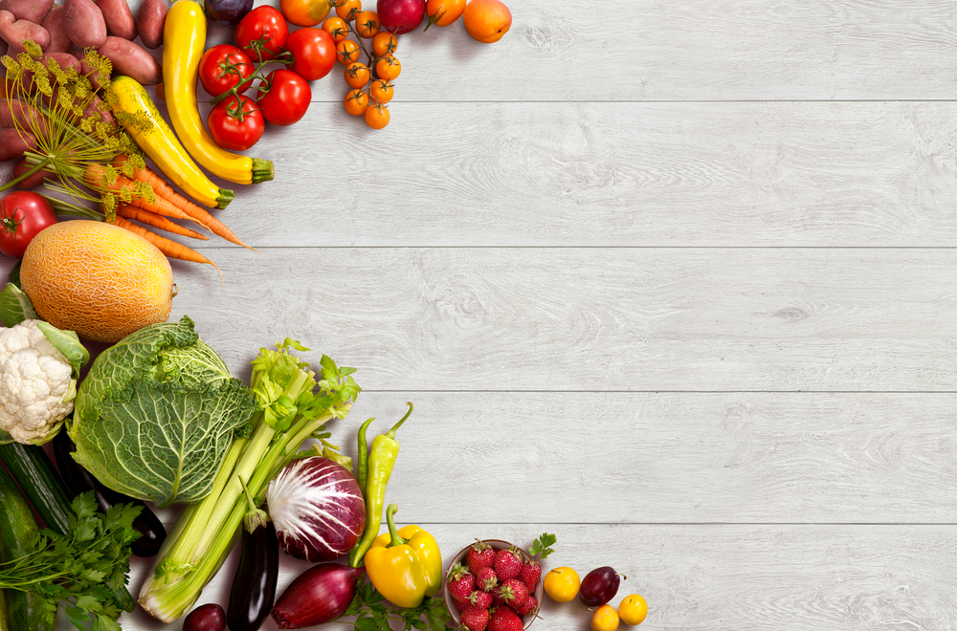
ЗДОРОВОЕ ПИТАНИЕ

Slide 2

«Ты есть то, что ты ешь»
Правильное питание (или здоровое питание) – это сбалансированный рацион из натуральных и качественных продуктов, которые удовлетворяют все нужды организма, кроме того, идут ему на пользу.

Slide 3

ОТ ПРАВИЛЬНОГО ПИТАНИЯ ШКОЛЬНИКОВ ЗАВИСИТ
ЗДОРОВЬЕ;
УСПЕВАЕМОСТЬ;
РАЗВИТИЕ.

Slide 4


Slide 5
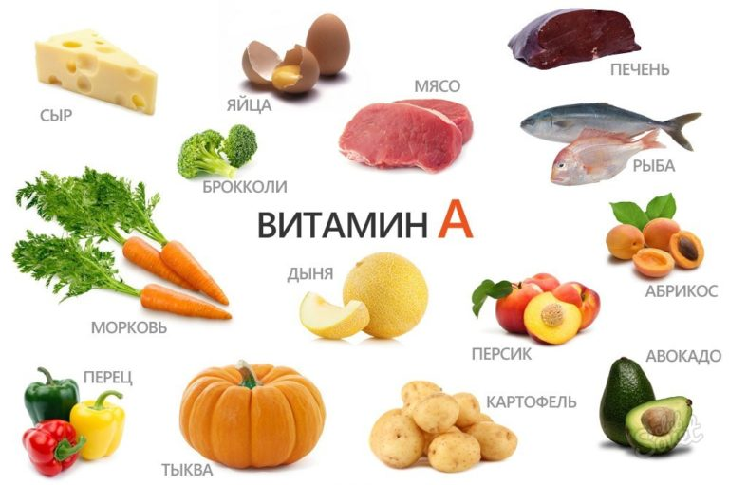
Витамин А
Обеспечивает нормальное состояние слизистых оболочек и кожи, улучшает сопротивляемость организма, отвечает за нормальное состояние зрения.

Slide 6
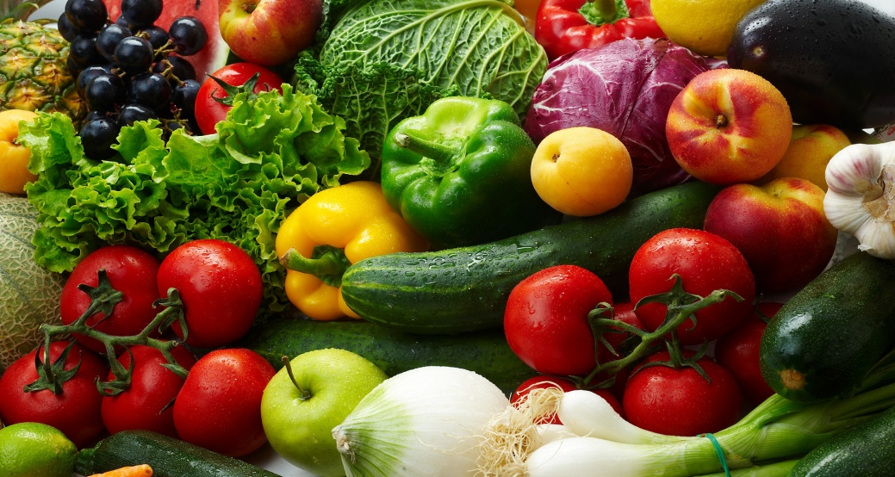
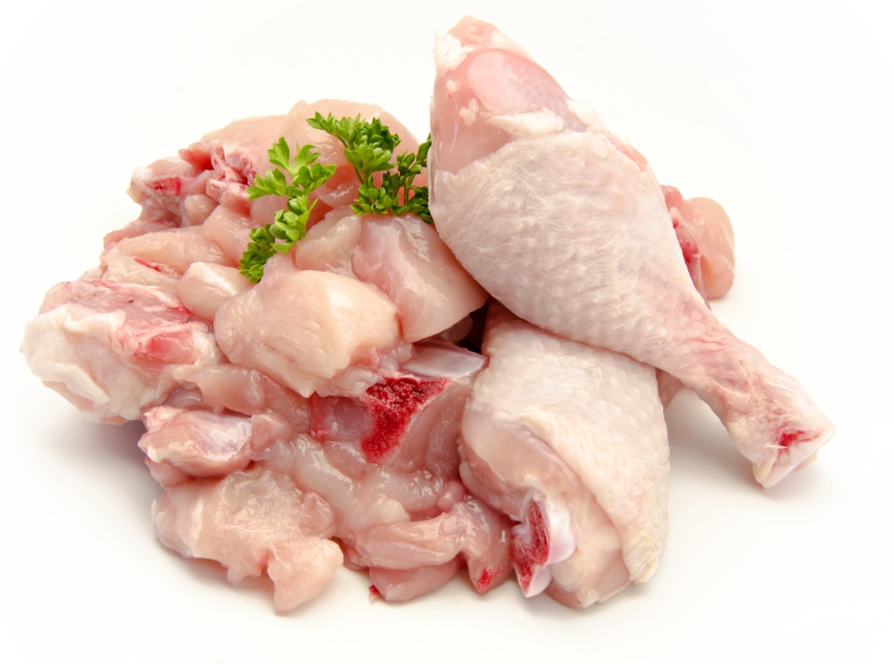
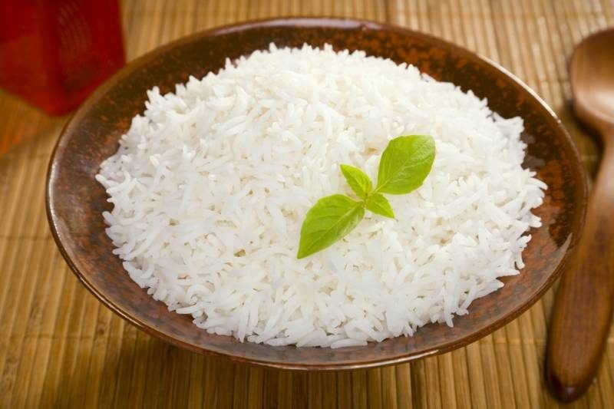
Витамин В1
Улучшает пищеварение, укрепляет нервную систему и память.

Slide 7
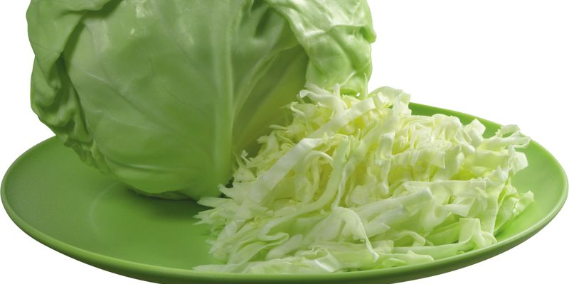
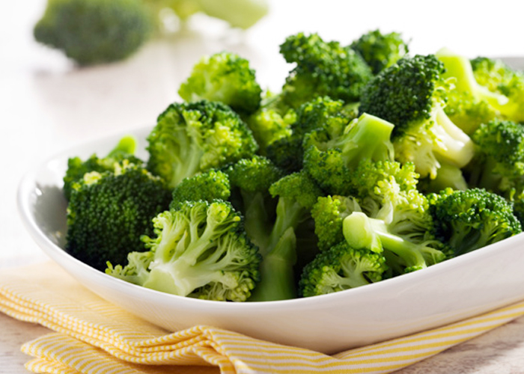

Витамин В2
Укрепляет ногти и волосы и положительно влияет на состояние нервов.

Slide 8
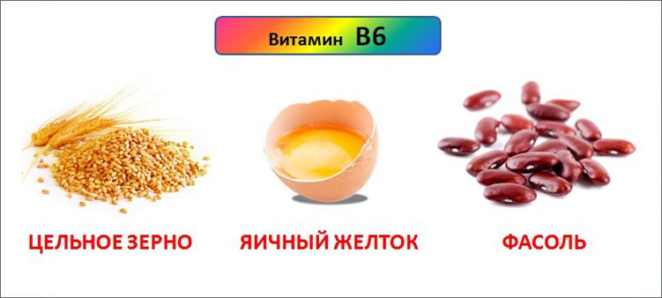
Витамин В6
Отвечает за нормальную работу печени, улучшает кроветворение, благотворно влияет на функции нервной системы

Slide 9
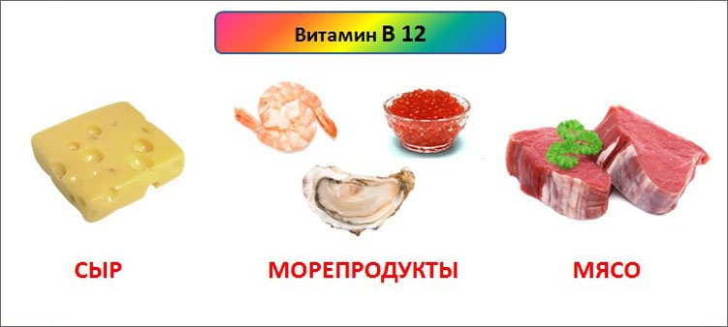
Витамин В12
Стимулирует рост, способствует кроветворению, улучшает состояние центральной и периферийной нервной системы.

Slide 10

Витамин РР
Регулирует уровень холестерина и улучшает кровообращение.

Slide 11
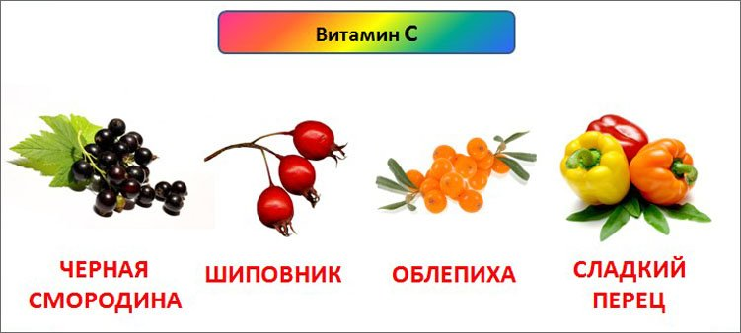
Витамин С
Полезен для иммунной системы, соединительной ткани и костей, ускоряет заживление ран.

Slide 12
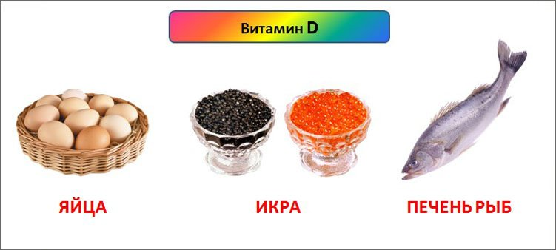
Витамин D
Укрепляет зубы и кости.

Slide 13

Витамин Е
Борется с разрушительным воздействием свободных радикалов, влияет на функции эндокринных и половых желёз, замедляет старение.

Slide 14
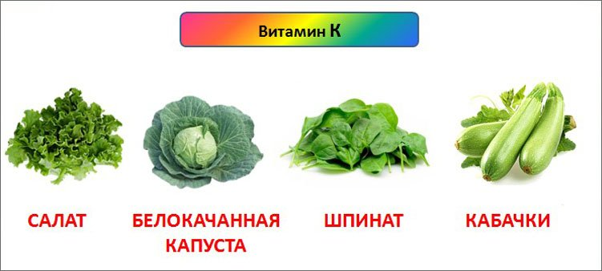
Витамин К
Отвечает за нормальную свёртываемость крови.

Slide 15
Рекомендации школьникам
В рационе школьника обязательно должны присутствовать продукты, содержащие необходимые для жизнедеятельности минеральные соли и микроэлементы: йод, железо, фтор, кобальт, селен, медь и другие.
И, напоследок, одна из главных рекомендаций для организации питания детей: не кормите ребенка насильно! Детский организм способен самостоятельно определить оптимальные потребности в пищевых веществах и калориях.

Slide 16


